Slide 1
4.4.2 SLR 分析
例：LR(0) 分析过程中的冲突
E
+
id
文法：
(0) E′ → E
(1) E → E+T
(2) E → T
(3) T → T*F
(4) T → F
(5) F → (E)
(6) F → id
I₀:
E′ → · E
E→ · E+T
E→ · T
T→ · T*F
T→ · F
F→ · (E)
F→ · id
I₁:
E′ →E ·
E→E· +T
I₆:
E→ E+ · T
T→ · T*F
T→ · F
F→ · (E)
F→ · id
F
T
T
I₉:
E→E+T ·
T→T ·*F
I₂:
E→T ·
T→T · *F
*
*
(
F
I₃:
T→F ·
F
I₁₀:
T→T*F ·
I₇:
T→T* · F
F→ · (E)
F→ · id
F
(
T
id
I₄:
F→(· E )
E→ · E+T
E→ · T
T→ · T*F
T→ · F
F→ · (E)
F→ · id
I₈:
F→ (E · )
E→E · +T
+
I₅:
F→ id·
id
(
id
X | FOLLOW( X )
E | ), +, $
T | ), +, $ , *
F | ), +, $ , *
E
)
(
I₁₁:
F→(E) ·
Notes:
S: 句柄是当前规范句型的句柄，只有与剩余输入能组成规范句型的产生式右部，才是真正的句柄。
S:
在介绍LR(0)分析这部分内容的时候，我们最后举了一个算术表达式文法的例子
通过分析，我们发现这个算术表达式文法不是LR(0)文法
因为状态I2和I9在输入符号为*时，存在移入/归约冲突
到底是该归约还是该移入呢？
归根结底还是正确识别句柄的问题。
“如果当前栈顶的符号串是句柄，就应该归约，反之，如果不是句柄，就不应该归约
所以需要查看当前规范句型的上下文，向前查看一个输入符号。
看来，光凭LR(0)项目本身的信息已经无法确定该不该归约了
事实上，我们在构造LR(0)自动机时，只依据了这个文法，而没有考虑实际的输入信息。
也就是说，在构造LR(0)项目时，向前查看0个符号，也就是没有向前查看符号
例如，在这个例子中，下一个输入符号是*
假如我们把栈顶的T归约为E的话，根据E的follow集可知，E的follow集不包含*，
也就是说归约出的这个E后面不可能连接着*
因此，这么归约是错误的，栈顶的这个T不是“当前规范句型”的句柄
这就是SLR分析法提出的基本思想：通过向前查看一个输入符号，并依据follow集来判断是否可以归约

Slide 2
SLR 分析
SLR分析法的基本思想
已知项目集 I：
A₁→α₁.a₁β₁
A₂→α₂.a₂β₂
…
A_{m}→α_{m}.a_{m}β_{m}
B₁→γ₁.
B₂→γ₂.
…
B_{n}→γ_{n}.
如果集合{ a₁, a₂, …, a_{m} }和FOLLOW(B₁)， FOLLOW(B₂)，…，FOLLOW(B_{n})两两不相交，则项目 集I中的冲突可以按以下原则解决：
设a是下一个输入符号
m个移进项目
若a∈{ a₁, a₂, …, a_{m} }，则移进a
若a∈FOLLOW(B_{i})，则用产生式 B_{i}→γ_{i} 归约
此外，报错
n个归约项目
Notes:
一般而言，假定文法G的某个项目集I中同时含有m个移进项目和n个归约项目：
如果由m个移进项目中圆点后的那些终结符a1，a2一直到am构成的集合以及B1、B2、一直到Bn的follow集之间两两……
因为这n+1个集合互不相交，所以a最多只能属于其中的一个集合，所以采取的动作也是唯一的，不可能有冲突
这里我们只需向前查看一个符号，所以这个方法实际叫SLR（1）分析，由于k=1时可以省略不写，因此叫SLR
这里的S是simple简单的意思，之所以说简单，是因为它只需简单通过follow集就可以化解冲突
后面我们将会看到，有些冲突需要通过更复杂的方法才能化解

Slide 3
例：LR(0) 分析过程中的冲突
E
+
id
文法：
(0) E′ → E
(1) E → E+T
(2) E → T
(3) T → T*F
(4) T → F
(5) F → (E)
(6) F → id
I₀:
E′ → · E
E→ · E+T
E→ · T
T→ · T*F
T→ · F
F→ · (E)
F→ · id
I₁:
E′ →E ·
E→E· +T
I₆:
E→ E+ · T
T→ · T*F
T→ · F
F→ · (E)
F→ · id
F
T
T
I₉:
E→E+T ·
T→T ·*F
I₂:
E→T ·
T→T · *F
*
*
(
F
I₃:
T→F ·
F
I₁₀:
T→T*F ·
I₇:
T→T* · F
F→ · (E)
F→ · id
F
(
T
id
I₄:
F→(· E )
E→ · E+T
E→ · T
T→ · T*F
T→ · F
F→ · (E)
F→ · id
I₈:
F→ (E · )
E→E · +T
+
I₅:
F→ id·
id
(
id
X | FOLLOW( X )
E | ), +, $
T | ), +, $ , *
F | ), +, $ , *
E
)
(
I₁₁:
F→(E) ·
Notes:
S：I2状态，移入符号* 与follow(E) 的交集为空。
因此，输入符号是* 时移进
输入符号属于 Follow(E)时就归约，其它情况，错误。
I9状态是类似的。

Slide 4
表达式文法的SLR分析表
文法：
(0) E′ → E
(1) E → E+T
(2) E → T
(3) T → T*F
(4) T → F
(5) F → (E)
(6) F → id
状态 | ACTION |  |  |  |  |  | GOTO
 | id | ＋ | * | （ | ） | $ | E | T | F
0 | s5 |  |  | s4 |  |  | 1 | 2 | 3
1 |  | s6 |  |  |  | acc
2 |  | r2 | s7 |  | r2 | r2
3 |  | r4 | r4 |  | r4 | r4
4 | s5 |  |  | s4 |  |  | 8 | 2 | 3
5 |  | r6 | r6 |  | r6 | r6
6 | s5 |  |  | s4 |  |  |  | 9 | 3
7 | s5 |  |  | s4 |  |  |  |  | 10
8 |  | s6 |  |  | s11
9 |  | r1 | s7 |  | r1 | r1
10 |  | r3 | r3 |  | r3 | r3
11 |  | r5 | r5 |  | r5 | r5
X | FOLLOW( X )
E | ), +, $
T | ), +, $ , *
F | ), +, $ , *
Notes:
根据以上原则，我们可以构造表达式文法的SLR分析表，可见，移入-归约冲突已被消解

Slide 5
例
文法
(0) S′→ T (1) T → aBd
(2) T → ε (3) B →Tb
(4) B → ε
FOLLOW( S′ )={ $ }
FOLLOW( T )={ $, b } FOLLOW( B )={ d }
SLR(1)分析表
I₀:
S′ → · T
T→ · aBd
T → ·
状态 | ACTION |  |  |  | GOTO
 | a | b | d | $ | T | B
0 |  |  |  |  | 1
1 |  |  |  | acc
2 |  |  |  |  | 4 | 3
3 |  |  | s5
4 |  | s6
5 |  | r1 |  | r1
6 |  |  | r3
T
I₁:
S′ → T ·
s2
r2
r2
a
a
I₂:
T→a · Bd
B → · Tb
B → ·
T→ · aBd
T → ·
s2
r2
r4
r2
B
I₃:
T→aB · d
d
I₅:
T→aBd ·
T
b
I₄:
B→T · b
I₆:
B→Tb ·
Notes:
此文法的LR(0)分析表，即包含移入-归约冲突，还包含归约-归约冲突。
SLR(1)分析表，没有冲突了。
题库 06 LR文法

Slide 6
SLR 分析表构造算法
构造G'的规范LR(0)项集族C = { I₀, I₁, … , I_{n}}。
根据I_{i}构造得到状态i。状态i 的语法分析动作按照下面的方法决定：
if A→α·aβ∈I_{i} and GOTO( I_{i} , a )=I_{j} then ACTION[ i, a ]=sj
if A→α.Bβ∈I_{i} and GOTO( I_{i} , B )=I_{j} then GOTO[ i, B ]=j
if A→α·∈I_{i}且A ≠ S' then for ∀a∈FOLLOW(A) do
ACTION[ i, a ]=rj （ j是产生式A→α的编号）
if S'→S·∈I_{i} then ACTION [ i , $ ]=acc;
没有定义的所有条目都设置为“error”。
与LR(0)分析表不同
如果给定文法的SLR分析表中不存在有冲突的动作，那么该文法称为SLR文法
Notes:
SLL: SLR分析法的能力强于LL（1）但不能分析赋值语句。不仅通过移入栈中很多符号来识别句柄，还在识别句柄后查看一个符号，因此获得了更多的信息，分析能力更强。
SLR 分析表构造方法与LR 分析表
不同之处在于归约项目的处理上
构造SLR 分析表时，如果某个状态含有形如A→α.的归约项目，则对于FOLLOW(A)中的那些符号，可以采取归约动作
而LR 分析表时，是对于所有符号都采取归约动作
描述能力强于 LL(1) （姜）
SLR(1)还考虑Follow集中的符号
LL(1) 仅考虑产生式的首符号

Slide 7
课后练习
画出文法的LR(0)自动机，并画出SLR分析表，说明是不是SLR文法，为什么？
S → a | S + S | S S | S * | (S)

Slide 8
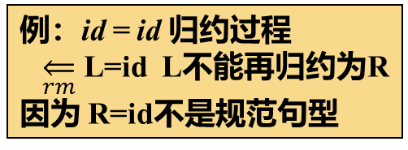
SLR 分析中的冲突
如何消解冲突？
例
I₀:
S′ → · S
S→ · L=R
S→ · R
L→ · *R
L→ · id
R→ · L
I₁:
S′ →S ·
S
0) S′→S
1) S→L=R
2) S→R
3) L→*R
4) L→id
5) R→L
I₆:
S→L= · R
R→ · L
L→ · *R
L→ · id
=
I₉:
S→L=R ·
I₂:
S→L· =R
R→L·
R
L
*
id
R
I₃:
S→R ·
L
I₇:
L→*R ·
id
*
I₄:
L→* · R
R→ · L
L→ · *R
L→ · id
FOLLOW(R) = { =,$ }
R
I₈:
R→L ·
*
例：id = id 归约过程
$\overset{⇐}{rm}$ L=id L不能再归约为R
因为 R=id不是规范句型
L
I₅:
L→id ·
id
Notes:
S: L归约为R，如后面紧随=不能组成规范句型。故不能归约。
板书 ： id=id的语法树，和分析器分析过程，说明L不能归约为R。
对于SLR文法，使用查看一个符号就能解决冲突，但有些非SLR文法，即使查看一个符号也无法确定当前栈顶的句柄是不是当前句型的句柄。
例如：当前栈中识别一个L，接下来，I2状态有冲突，可以归约也可以移入。R的FOLLOW集中包含=，根据SLR分析可以归约，但此时如果归约会生成以R=开头的前缀，但找不到以R=开头的规范句型，因此不能归约，只能移入。
因为FOLLOW集是指可能紧随在此非终结符A后面的终结符a的集合，并不是总是紧随出现的。所以，在某些句型中，某些FOLLOW集中的符号a并不可能紧随在A后面出现。
在构造SLR分析表的过程中可能依然会遇到冲突的现象
例如，这是一个描述赋值语句的文法
对于状态I2，R的follow集中包含=，因此遇到=时出现移入归约冲突
这里例子说明仅利用follow集的信息来解决冲突在某些情况下是不够的，这就需要引入处理功能更强大的文法，
这就是我们后面将要介绍的LR(1)文法
遇到这种情况该怎么办呢？
后面我们将介绍LR()
SLR(1)分析的局限性
如果 SLR(1) 分析表仍有多重入口（移进归约冲突或归约归约冲突），则说明该文法不是 SLR(1) 文法；
说明仅使用 LR(0) 项目集和 FOLLOW 集还不足以分析这种文法
龙2p151
例4
抛出问题

Slide 9
4.4.3 LR(1)分析
SLR分析存在的问题
SLR只是简单地考察下一个输入符号b是否属于与归约项目A→α相关联的FOLLOW(A)，但并不是只要b∈FOLLOW(A)就可以归约的，还要考虑α出现的上下文。
在特定的上下文中，A的后继符号的集合是FOLLOW(A)的子集，因此，并不是在任何情况下，都能归约为A的。
Notes:
在介绍SLR分析这部分内容的时候，我们最后举了一个赋值语句文法的例子
这里例子说明仅利用follow集的信息来解决冲突在某些情况下是不够的，
事实上，……
FOLLOW集只是一个必要条件，而非充分条件（cy）
也就是说，FOLLOW集可以帮助我们排除一些不合理的归约，但是并不能帮我们确定正确的归约
，还要考查归约后得到的”栈中符号+b” 是不是某规范句型的前缀
龙2p155
（是一个产生式的右部，只是必要条件，而非充分条件）
只使用FOLLOW集作为考查的标准过于笼统，不够精细
FOLLOW集是A后面可能跟随的终结符号的集合，也就是说，后续符号属于FOLLOW集，才有可能合法，但不是肯定合法
如果b∈FOLLOW(A)，只能说明α可能是句柄。
充分必要条件

Slide 10
LR(1)分析法的提出
对于产生式 A→α的归约， α出现在不同的上下文中，α是否可以归约为A需要参考不同的后继符号
0) S′→S
1) S→L=R
2) S→R
3) L→*R
4) L→id
5) R→L
S→L=R· , $
S
$
L→*R· , =
L = R
X | FOLLOW( X )
S | $
L | =, $
R | =, $
R→L· , $
* R
L
R→L· , =
L
在特定上下文中，A的后继符集合是FOLLOW(A)的子集
Notes:
S：并不是FOLLOW(A)中的每个元素在含有A的所有句型中都会出现在A的后面，在特定的规范句型中出现在A的后面的终结符集是FOLLOW（A）的子集。
S：当栈中是L=栈顶是L，只有后继符号是$时，L可以归约为R。板书 ： id=id的语法树，做对比。L不能归约为R。
当栈中是*L，而后继符号是=时，L可以归约为R。因为 S可以推导出 *R = … 当栈中只有L，后继符号是=时，不能将L归约为R，因为S不能推导出R=….
即要考虑下文即后继符号，也要考虑上文，即栈中符号串，即当前的状态（累积了已识别符号串的信息）。
如何知道上下文呢？在状态中记录更多的信息，加入下文信息即紧随符号。
能通过非终结符号在产生式体中的位置，排除一些一定不正确的情况。
事实上，对于产生式 A→α的归约，在不同使用位置，A会要求不同的后继符号
例如在这个文法中，FOLLOW(R)中包含2个符号。这是文法中的一个句型对应的分析树
例如，在这个位置上，R是S产生式右部最后一个符号，
而S后面只能连接结束符号$，因此在这个位置上，R后面也只能连接$
也就是说，在这个位置上，只有当下一个输入符号是$时，才可以把L归约为R
而在这个位置上，R的后继符号是=
可见，特定位置的后继符集合是FOLLOW(A)的子集
所以，SLR根据FOLLOW集来判定是否可以归约就扩大了可以归约的范围
基于以上原因，LR(1)分析法在构造项目时，就直接考虑了后继符号信息
例如，为表示在这个位置上，R的后继符号是$
LR(1)分析法采用这种形式表示R产生式对应的归约项目

Slide 11
例：LR(1)自动机
I₁:
S′ →S · , $
I₉:
S→L=R · , $
R
I₆:
S→L= · R , $
R→ · L , $
L→ · *R , $
L→ · id , $
S
I₂:
S→L·=R , $
R→L· , $
=
L
I₁₀:
R→L · , $
0) S′ →S
1) S→L=R
2) S→R
3) L→*R
4) L→id
5) R→L
I₀:
S′ → · S , $
S→ · L=R , $
S→ · R , $
L→ · *R , =
L→ · id , =
R→ · L , $
L→ · *R , $
L→ · id , $
L
L
*
R
I₃:
S→R · , $
I₁₁:
L→* ·R , $
R→ · L , $
L→ ·*R , $
L→ · id , $
I₇:
L→*R · , =
L→*R · , $
R
id
I₄:
L→*·R , =
L→*·R , $
R→ · L , =
R→ · L , $
L→·*R , =
L→ ·*R , $
L→ · id , =
L→ · id , $
*
*
R
I₈:
R→L · , =
R→L · , $
id
L
*
I₁₂:
L→id · , $
id
id
I₅:
L→id · , =
L→id · , $
I₁₃:
L→*R · , $
Notes:
S: 可以在构造闭包时参考非终结符出现的下文紧随符号。
S:构造自动机的重点是 1. 初始项目的展望符$，2. 闭包运算中新加入项目的展望符FIRST(βa)，3.求经X的后继项目的展望符，继承展望符。
S: 这个例子不够典型，没有包含β首符号是非终结符的情况。最好换个例子，后面的练习中的例子。
S：当只识别一个L时，即从0 进入状态2，此时，只有遇到$才将L规约为R，否则其它情况，如遇到=不归约。
而当识别了一个*L进入8状态时，无论是=还是$都可以将L归约为R。
这样，我们就完成了这个LR(1)自动机的转换图
根据这个转换图，可以构造LR(1)分析表
在移入和待约项目的处理上，与LR(0)和SLR分析表的构造方法相同，的
只是在归约项目的处理上，有所不同
例如，在状态2中有一个归约项目，它表示当下一输入符号为$时，将栈顶L规约为R
而该状态中另一个项目是移入项目，它表示当下一输入符号为=时，将=移入
因此，这两个项目采取的动作不再冲突……
同样，3、7和8和5、9和10和12和13……

Slide 12
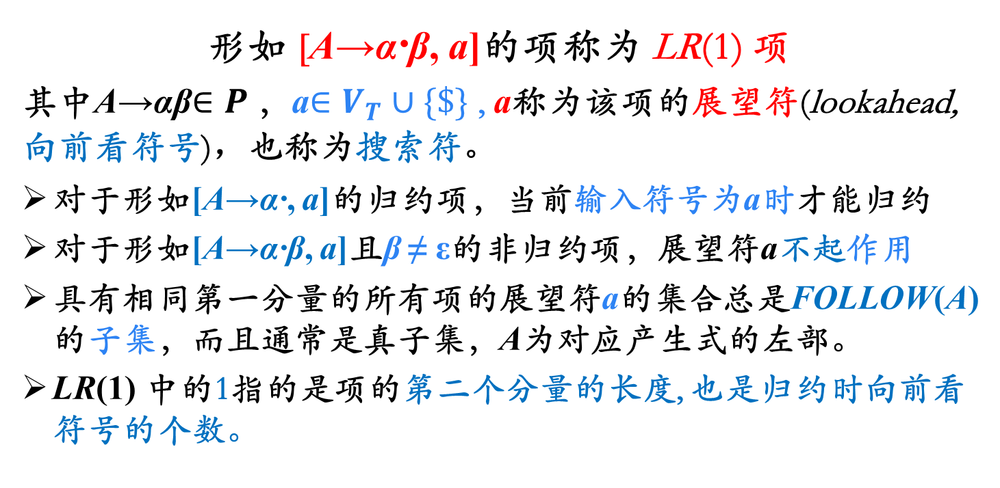
规范LR(1)项目
形如 [A→α·β, a]的项称为 LR(1) 项
其中A→αβ$∈P$ ，a$∈V_{T}∪\{\$\}$ , a称为该项的展望符(lookahead, 向前看符号)，也称为搜索符。
对于形如[A→α·, a]的归约项，当前输入符号为a时才能归约
对于形如[A→α·β, a]且β ≠ ε的非归约项，展望符a不起作用
具有相同第一分量的所有项的展望符a的集合总是FOLLOW(A)的子集，而且通常是真子集，A为对应产生式的左部。
LR(1) 中的1指的是项的第二个分量的长度, 也是归约时向前看符号的个数。
Notes:
S: 状态记录了上文信息，展望符记录了下文信息。
S: 展望符 ，对非归约项目不起作用，就只是传递展望符直至传递到归约项目。
由此，给出规范LR(1)项目的通用形式
当项中圆点后面是一个非空串的时候，后继符没有任何作用
当项中圆点处于产生式右部末尾时，只有在下一个输入符号等于a时才可以按照该产生式A→α 进行归约
因此，只有当栈顶状态中包含一个LR(1)项[A→α·, a ]，我们才会在输入为a时按照A→α 进行归约
与LR（0）自动机类似，LR（1）自动机的每一状态也是用一个LR（1）项目集来表示
龙2p155
鉴于对大多数程序设计语言而言，只需要向前搜索1个输入符（即k=1）就可以确定是将栈顶的文法符号（可能的句柄）归约，还是把栈外的输入终结符移入栈顶。

Slide 13
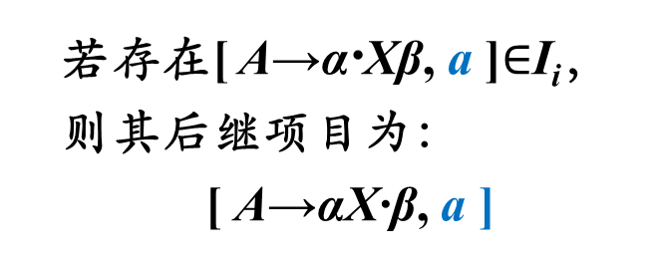
LR(1)项目展望符的确定
1、初始项目展望符是:$
[S′ → · S , $ ]
2. 闭包运算中新加入项的展望符
FIRST (βa)
[ A→α·Bβ, a ]
3.后继项目继承原项目的展望符
若存在[ A→α·Xβ, a ]$∈$I_{i}，
则其后继项目为：
[ A→αX·β, a ]
B→γ∈P
[ B→·γ, b ]
b∈FIRST (βa)
Notes:
SLL：如果两个项目，在识别活前缀的NFA中 ，是空可达的，就合并为一个状态。参考清华 P132
与LR（0）的等价项目类似，这个LR（1）项目的等价项目形式必然是……
关键是它的展望符b应该是什么呢？
由于在这个LR（1）项目中，B后面连接着符号串β，
因此，FIRST (β)中的终结符就是该等价项目中展望符
但是如果β可以为空的话呢？
那么原项目中的展望符a就成为了等价项目的展望符
因此概括起来，b就是FIRST (βa)中的终结符

Slide 14
赋值语句文法的 LR(1)分析表
状态 | ACTION |  |  |  | GOTO
 | * | id | = | $ | S | L | R
0 | s4 | s5 |  |  | 1 | 2 | 3
1 |  |  |  | acc
2 |  |  | s6 | r5
3 |  |  |  | r2
4 | s4 | s5 |  |  |  | 8 | 7
5 |  |  | r4 | r4
6 | s11 | s12 |  |  |  | 10 | 9
7 |  |  | r3 | r3
8 |  |  | r5 | r5
9 |  |  |  | r1
10 |  |  |  | r5
11 | s11 | s12 |  |  |  | 10 | 13
12 |  |  |  | r4
13 |  |  |  | r3
文法
0) S′ →S
1) S→L=R
2) S→R
3) L→*R
4) L→id
5) R→L
Notes:
这就是构造出的赋值语句文法的LR(1)分析表
对于状态2，当下一输入符号是“$”时，采取归约动作；
当下一输入符号是“=”时，采取移入动作；
这样就解决了构造SLR分析表时面临的“当下一输入符号是“=”时，采取移入还是归约”的冲突
（可见，构造SLR分析表时面临的“当下一输入符号是“=”时，采取移入还是归约”的冲突就被化解了）
另外，在状态10、12、13，只有当下一输入符号是“$”时，才可以采取归约动作；
“=”虽然也在L和R的follow集中，但是，当下一输入符号是“=”时，分析器会报错；

Slide 15
例：LR(1)自动机
I₁:
S′ →S · , $
I₉:
S→L=R · , $
R
I₆:
S→L= · R , $
R→ · L , $
L→ · *R , $
L→ · id , $
S
I₂:
S→L·=R , $
R→L· , $
=
L
I₁₀:
R→L · , $
0) S′ →S
1) S→L=R
2) S→R
3) L→*R
4) L→id
5) R→L
I₀:
S′ → · S , $
S→ · L=R , $
S→ · R , $
L→ · *R , =
L→ · id , =
R→ · L , $
L→ · *R , $
L→ · id , $
L
L
*
R
I₃:
S→R · , $
I₁₁:
L→* ·R , $
R→ · L , $
L→ ·*R , $
L→ · id , $
I₇:
L→*R · , =
L→*R · , $
R
id
I₄:
L→*·R , =
L→*·R , $
R→ · L , =
R→ · L , $
L→·*R , =
L→ ·*R , $
L→ · id , =
L→ · id , $
*
*
R
I₈:
R→L · , =
R→L · , $
id
L
*
I₁₂:
L→id · , $
id
id
I₅:
L→id · , =
L→id · , $
I₁₃:
L→*R · , $
Notes:
参考自动机构造上页的分析表

Slide 16
例：LR(1)自动机
I₉:
S→L=R · , $
R
I₁:
S′→S· , $
I₆:
S→L= · R , $
R→ · L , $
L→ · *R , $
L→ · id , $
L
S
I₁₀:
R→L · , $
0) S′ →S
1) S→L=R
2) S→R
3) L→*R
4) L→id
5) R→L
I₀:
S′→ · S , $
S→· L=R , $
S→ · R , $
L→·*R ,=/ $
L→ · id ,=/ $
R→ · L , $
*
L
I₂:
S→L·=R , $
R→L· , $
L
=
id
I₁₁:
L→* ·R , $
R→ · L , $
L→ ·*R , $
L→ · id , $
*
R
I₃:
S→R · , $
I₇:
L→*R · , =/ $
*
R
R
I₄:
L→* ·R , =/$
R→ · L , =/$
L→ ·*R , =/$
L→ · id , =/$
id
L
I₈:
R→L · , =/ $
I₁₂:
L→id · , $
如果除展望符外，两个LR(1)项目集是相同的，则称这两个LR(1)项目集是同心的
id
*
id
I₅:
L→id · , =/ $
I₁₃:
L→*R · , $
Notes:
如果除展望符外，两个LR(1)项目集是相同的，则称这两个LR(1)项目集是同心的
这里说的“心”，实际就是LR(0)项集
或者说，如果两个LR(1)项集的第一分量的集合是相同的，则称这两个LR(1)项目集是同心的
10号状态和8号状态是同心项目集
另外，11号与4号状态、12号与5号状态、13号与7号状态
是同心项目集
由此可见，也就是说，LR(1)分析实际上是根据展望符集合的不同，将原始的LR(0)项目状态分裂成不同的LR(1)状态（cy）

Slide 17
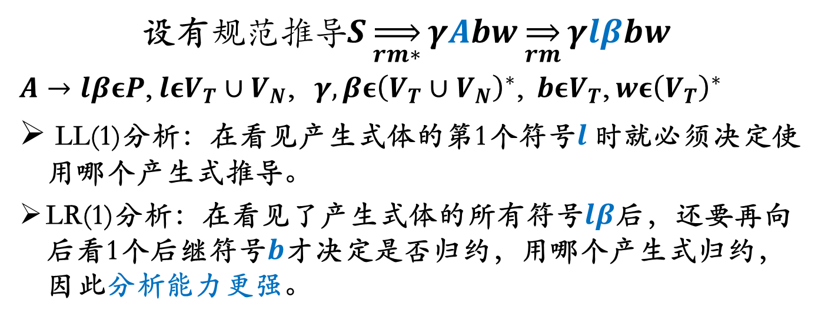
LR分析法与LL(1)分析法
设$\text{有}规范推导S\overset{⇒}{rm∗}γAbw\overset{⇒}{rm}γlβbw$
$A→lβεP$, $lεV_{T}∪V_{N}$,$γ,βε{\left(V_{T}∪V_{N}\right)}^{∗}$,$bεV_{T}$, $wε{\left(V_{T}\right)}^{∗}$
LL(1)分析：在看见产生式体的第1个符号$l$ 时就必须决定使用哪个产生式推导。
LR(1)分析：在看见了产生式体的所有符号$lβ$后，还要再向后看1个后继符号$b$才决定是否归约，用哪个产生式归约，因此分析能力更强。

Slide 18
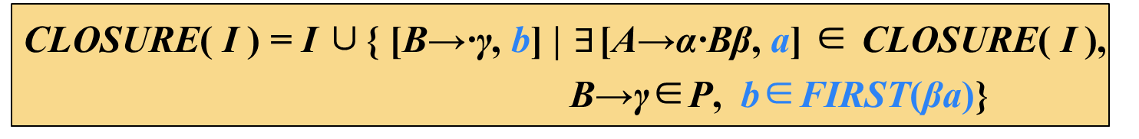
LR分析表构造算法——LR(1)项目集闭包
CLOSURE( I ) = I ∪{ [B→·γ, b] | $∃$[A→α·Bβ, a] ∈ CLOSURE( I ),
B→γ∈P, b∈FIRST(βa)}
SetOfltems CLOSURE ( I ) {
repeat
for ( I中的每个项[A → α∙Bβ，a ])
for (G'的每个产生式B → γ)
for ( FIRST (βa)中的每个符号b )
将[ B → ∙ γ ，b]加入到集合I中；
until 不能向I中加入更多的项；
until I ；
}
Notes:
龙2p156

Slide 19
LR分析表构造算法——GOTO 函数
GOTO( I, X ) = CLOSURE({[A→αX·β, a]|$∀$[A→α·Xβ, a]∈I })
SetOfltems GOTO ( I，X ) {
将J 初始化为空集；
for ( I 中的每个项[A → α∙Xβ，a ])
将项[ A → αX∙β，a]加入到集合J 中；
return CLOSURE ( J )；
}
后继项目继承(传播)展望符
Notes:
龙2p156
Intuitively, the GOT0 function is used to define the transitions in the LR(0) automaton for a grammar.
The states of the automaton correspond to sets of items, and

Slide 20
为文法G' 构造LR(1)项集族
void items (G' ) {
将C初始化为{CLOSURE ({[ S' → ∙ S, $]} )} ；
repeat
for ( C中的每个项集 I )
for ( 每个文法符号X )
if (GOTO(I，X )非空且不在C中)
将GOTO(I，X )加入C中；
until 不再有新的项集加入到C中；
}
Notes:
即：分析器状态集合

Slide 21
LR(1)自动机的形式化定义
文法
G = (V_{N} , V_{T} , P, S )
LR(1)自动机
M = (C, V_{N}∪V_{T} , GOTO, I₀ , F )
C = { I₀ }∪{ I | ∃J∈C, X∈V_{N}∪V_{T}, I = GOTO(J, X ) }
I₀ = CLOSURE({S' →·S, $})
F = C (活前缀的识别状态)
语法分析句子的识别状态：F ={ 包含S′ →S·, $ 的状态}

Slide 22
LR(1)分析表构造算法
构造G'的规范LR(1)项集族C = { I₀, I₁, … , I_{n}}
根据I_{i}构造得到状态i。状态i 的语法分析动作按照下面的方法决定：
if [A→α·aβ, b ] ∈I_{i} and GOTO( I_{i} , a )=I_{j} then ACTION[ i, a ]=sj
if [A→α·Bβ,b ] ∈I_{i} and GOTO( I_{i} , B )=I_{j} then GOTO[ i, B ]=j
if [A→α·, a ] ∈I_{i}且A ≠ S' then ACTION[ i, a ]=rj
if [S'→S·, $] ∈I_{i} then ACTION [ i, $ ]=acc;
没有定义的所有条目都设置为“error”
与LR(0)和SLR分析表不同
如果LR(1)分析表中没有语法分析动作冲突，那么给定的文法就称为LR(1)文法

Slide 23


单选题
1分
LR(1)自动机某项集中的项目[A→α·Xβ, b]若有后继项目A→αX · β，其后继项目的展望符是：
A
继承的(传播的) b
B
FOLLOW(X)
C
FOLLOW(A)
D
FIRST( $βb$)
提交

Slide 24
练习
画出文法的LR(1)自动机，并构建LR(1)分析表
文法G’
0) S′ →S
1) S→BB
2) B→aB
3) B→b

Slide 25
4.4.4 LALR分析
I₉:
S→L=R · , $
LR(1)分析器
R
I₁:
S′→S· , $
I₆:
S→L= · R , $
R→ · L , $
L→ · *R , $
L→ · id , $
L
例
S
I₁₀:
R→L · , $
I₀:
S′→ · S , $
S→· L=R , $
S→ · R , $
L→·*R ,=/ $
L→ · id ,=/ $
R→ · L , $
*
0) S′ →S
1) S→L=R
2) S→R
3) L→*R
4) L→id
5) R→L
L
L
I₂:
S→L·=R , $
R→L· , $
=
id
I₁₁:
L→* ·R , $
R→ · L , $
L→ ·*R , $
L→ · id , $
*
R
I₃:
S→R · , $
I₇:
L→*R · , =/ $
*
R
R
I₄:
L→* ·R , =/$
R→ · L , =/$
L→ ·*R , =/$
L→ · id , =/$
id
L
I₈:
R→L · , =/ $
I₁₂:
L→id · , $
id
*
id
I₅:
L→id · , =/ $
I₁₃:
L→*R · , $
Notes:
我们在前面介绍LR(1)分析的时候，举了赋值语句文法的例子
并且发现，LR(1)自动机中有很多同心项目集
也就是说，LR(1)分析实际上是根据后继符集合的不同，将原始的LR(0)项目状态分裂成不同的LR(1)状态（cy）
这样就使得LR(1)自动机的状态数特别大
对于像C这样的语言，它的LR(0)分析表通常有几百个状态
而它的LR(1)分析表通常有几千个状态
要想使LR(1)分析技术实用化，必需想办法减少它的状态数
于是我们就想，如果同心项目集对应的语法分析动作不冲突的话，可以考虑将它们合并
这样可以大大减少自动机的状态数，空间上更节省
例如，10号状态和8号状态是同心项目集
8号状态表示：下一输入符号是=或$时，将栈顶L规约为R
10号状态表示：下一输入符号是$时，将栈顶L规约为R，与8并不冲突
在这种情况下，可以将它们合并
同理，11号与4号状态、12号与5号状态、13号与7号状态
都是可以合并的同心项目集

Slide 26
LALR ( lookahead-LR )分析的基本思想
寻找具有相同核心的LR (1) 项集，并将这些项集合并为一个项集。 所谓项集的核心就是其第一分量的集合
然后根据合并后得到的项集族构造语法分析表
如果分析表中没有语法分析动作冲突，给定的文法就称为LALR (1) 文法，就可以根据该分析表进行语法分析
Notes:
LR(1)对应的C太大
？是否可以将某些闭包/状态合并
不同的LR(1)项目闭包可能有相同的LR(0)项目，但后继符可能不同——同心
合并后可能带来归约归约冲突
合并那些不会带来冲突的同心的LR(1)闭包/状态
Construct the sets of LR(1) items, and if no conflicts arise, merge sets with common cores (同心), that is, set of first components,.

Slide 27
例：合并同心项集
I₉:
S→L=R · , $
LALR自动机
R
I₁:
S′→S· , $
I₆:
S→L= · R , $
R→ · L , $
L→ · *R , $
L→ · id , $
L
S
I₁₀:
R→L · , $
I₀:
S′→ · S , $
S→· L=R , $
S→ · R , $
L→·*R ,=/ $
L→ · id ,=/ $
R→ · L , $
*
L
I₂:
S→L·=R , $
R→L· , $
id
L
=
I₁₁:
L→* ·R , $
R→ · L , $
L→ ·*R , $
L→ · id , $
*
*
R
L
I₃:
S→R · , $
I₇:
L→*R · , =/ $
*
R
R
I₄:
L→* ·R , =/$
R→ · L , =/$
L→ ·*R , =/$
L→ · id , =/$
id
id
L
I₈:
R→L · , =/ $
I₁₂:
L→id · , $
I₁₀、 I₈
I₁₁、 I₄
I₁₂、 I₅
I₁₃、 I₇
id
*
id
I₅:
L→id · , =/ $
I₁₃:
L→*R · , $
Notes:
I10与I8是同心项目集，将I10合并到I8中后，
这条遇到L进入I10的边可以被这条遇到L进入I8的边替换
同理，I11与I4是同心项目集，将I11合并到I4中后，
这条遇到*进入I11的边可以被这条遇到*进入I4的边替换
I12与I5是同心项目集，将I12合并到I5中后，
这条遇到id进入I12的边可以被这条遇到id进入I5的边替换
而I11遇到L、*、R和id进入I10、I11、I13、I12的这几条边也可以被
I4遇到R、L、id和*进入I7、I8、I5、和I4的这几条边替换
这样，我们就可以将状态10-13从转换图中删除
项目集I相对于文法符号X的后继项目集闭包GOTO(I, X) 的核心只由I的核心决定，一组被合并的项集的GOTO目标也可以被合并（龙2p160）
从项目族的外在特征来看，如果去掉后继符后， LALR(1)项目集族就是文法G的LR(0)项目集族(肖新p114)

Slide 28
例：合并同心项集
I₉:
S→L=R · , $
LALR自动机
R
I₁:
S′→S· , $
I₆:
S→L= · R , $
R→ · L , $
L→ · *R , $
L→ · id , $
S
I₀:
S′→ · S , $
S→· L=R , $
S→ · R , $
L→·*R ,=/ $
L→ · id ,=/ $
R→ · L , $
LALR分析表
L
I₂:
S→L·=R , $
R→L· , $
状态 | ACTION |  |  |  | GOTO
 | * | id | = | $ | S | L | R
0 | s4 | s5 |  |  | 1 | 2 | 3
1 |  |  |  | acc
2 |  |  | s6 | r5
3 |  |  |  | r2
4 | s4 | s5 |  |  |  | 8 | 7
5 |  |  | r4 | r4
6 | s4 | s5 |  |  |  | 8 | 9
7 |  |  | r3 | r3
8 |  |  | r5 | r5
9 |  |  |  | r1
=
*
R
L
I₃:
S→R · , $
I₇:
L→*R · , =/ $
*
R
I₄:
L→* ·R , =/$
R→ · L , =/$
L→ ·*R , =/$
L→ · id , =/$
id
L
I₈:
R→L · , =/ $
I₁₀、 I₈
I₁₁、 I₄
I₁₂、 I₅
I₁₃、 I₇
id
*
id
I₅:
L→id · , =/ $
Notes:
S: 具有SLR的状态数，接近LR1的分析能力。
因为GOTO(I, X) 的核心只由I的核心决定，一组被合并的项集的GOTO目标也可以被合并（龙2p160）
从项目族的外在特征来看，如果去掉后继符后， LALR(1)项目集族就是文法G的LR(0)项目集族(肖新p114)

Slide 29
合并同心项集时产生归约-归约冲突的例子
文法
0) S′→S
1) S→aAd|bBd|aBe|bAe
2) A→c
3) B→c
I₄:
S→ aA ·d , $
d
I₁₀:
S→ aAd· , $
I₁:
S′→ S · , $
A
I₅:
S→ aB·e , $
e
I₁₁:
S→ aBe· , $
I₂:
S→ a ·Ad , $
S→ a ·Be , $
A→ · c , d
B→ · c , e
B
I₆:
A→ c · , d
B→ c · , e
I₀:
S′→ · S , $
S→ ·aAd , $
S→ ·bBd , $
S→ · aBe , $
S→ · bAe , $
S
c
I₁₂:
S→ bBd· , $
d
a
I₇:
S→ bB·d , $
B
I₁₃:
S→ aAe· , $
I₃:
S→ b ·Bd , $
S→ a ·Ae , $
B→ · c , d
A→ · c , e
e
A
I₈:
S→ aA·e , $
b
合并同心项集不会引入新的
移进-归约冲突
合并同心项集可能会引入新的归约-归约冲突
I₉:
B→ c · , d
A→ c · , e
c
Notes:
SLL：板书证明合并同心项集不会引入新的移进-归约冲突：反证法。龙书P160
事实上，合并同心项集并不总是一帆风顺的，下面来看一个例子
I6和I9的第一分量的集合是相同的，因此它们是同心的
合并同心项集不会产生新的移进-归约冲突
由于同心项集的心是相同的，所以合并的实际上是对应项的展望符集合
展望符只在归约的时候起作用，移入时不起作用
因此，只要合并前的项目集中不存在移-归约冲突，合并后也不会产生移-归约冲突。
--------------------------------
由于是LR(1)文法，因此合并前各同心项集自身都是没有移-归冲突的，
也就是说，项集中移入项目圆点后的终结符不等于任何一个归约项目的展望符
由于同心项集的心是相同的，所以合并的实际上是对应项的展望符集合
既然移入项目圆点后的终结符不等于合并前的任何一个归约项目的展望符
当然也不会等于合并后的展望符集合中的任何展望符
因此，不会有移入归约冲突

Slide 30
合并同心项集后，虽然不产生冲突，但可能会 推迟错误的发现
例
(0) S′→S
(1) S → AcA
(2) A → aA
(3) A → d
I₁₀:
A → aA· , $
r=a*dca*d
输入 ad$
S
I₁:
S′ →S · , $
I₇:
S →AcA · , $
I₀:
S′→·S , $
S →·AcA , $
A →·aA , c
A →·d , c
A
A
A
I₂:
S →A ·cA , $
c
I₈:
A → a · A , $
A → · aA , $
A → · d , $
I₅:
S →Ac ·A , $
A → · aA , $
A → · d , $
a
a
a
I₃:
A → a · A , c
A → · aA , c
A → · d , c
d
d
d
A
d
I₆:
A → aA · , c
I₉:
A → d · , $
I₄:
A →d · , c
a
LR分析法先移入a再移入d转移到I4，I4只有当输入符号是c时才能归约，但当前输入是$, 发现错误。
LR分析法能尽早发现错误。
Notes:
S：可能会做多余的归约，但不会做多余的移入。因出现在合并后的项集中的移进项目 ，在原来的LR项目中一定也存在，如果移进LALR和LR分析器都会移进，不受展望符影响。
但归约不同，LALR分析器可能会在不该归约的时候归约，这种错误会推迟被发现，但一定会在下一个移入动作之前被发现，因为LALR不会做错误的移入动作。
FOLLOW(A)={ c, $ }
S: 在LR分析中，LR分析法先移入a再移入d转移到I4，I4只有当输入符号是c时才能归约，但当前输入是$, 发现错误。

Slide 31
合并同心项集后，虽然不产生冲突，但可能会 推迟错误的发现
例
(0) S′→S
(1) S → AcA
(2) A → aA
(3) A → d
r=a*dca*d
输入 ad$
S
I₁:
S′ →S · , $
I₇:
S →AcA · , $
I₀:
S′→·S , $
S →·AcA , $
A →·aA , c
A →·d , c
A
A
I₂:
S →A ·cA , $
c
I₅:
S →Ac ·A , $
A → · aA , $
A → · d , $
a
d
LALR分析器在发现ad$错误之前会比LR分析多做两次归约动作。
a
I₃₋₈:
A → a · A , c/$
A → · aA , c/$
A → · d , c/$
d
A
d
I₆₋₁₀:
A → aA · , c/$
发现错误之前，LALR分析器可能会做多余的归约动作，但绝不会做多余的移进动作。
I₄₋₉:
A →d · , c/$
a
Notes:
S: LALR分析法先移入a再移入d转移到I4-9，当输入符号$, d归约为A，进入I6-10，aA归约为A，进入I2, 当前输入是$,不是c，发现错误。做了两次归约，推迟错误的发现，但在下次移入之前会发现错误。
S：可能会做多余的归约，但不会做多余的移入。因出现在合并后的项集中的移进项目 ，在原来的LR项目中一定也存在，如果移进LALR和LR分析器都会移进，不受展望符影响。
但归约不同，LALR分析器可能会在不该归约的时候归约，这种错误会推迟被发现，但一定会在下一个移入动作之前被发现，因为LALR不会做错误的移入动作。
来看一个例子，假如有这样一个文法，
通过分析可以发现，A生成的是若干个a连接一个d，
因此，该文法生成的正则语言是……
下面构造该文法LR(1)自动机
从输入串的第一个符号开始，分析器在读入若干个a后，一直处于状态3，
直到读入一个d后进入状态4，此时当下一输入符号是c时，才可以将栈顶的d归约为A
虽然$也在A的follow集中，但此时如果下一输入符号是$却不能归约，
因为根据正则表达式，第一个d后面只能连接c，而第二个d后面连只能接$
读入d之后，经过若干次归约，最终将归约出A而进入状态2，状态2表示构成S右部的第一个符号A已经识别出来了
接下来，读入c进入状态5
在读入若干个a后，一直处于状态8，直到读入第二个d后进入状态9，
此时当下一输入符号是$时，才可以将栈顶的d归约为A
虽然c也在A的follow集中，但此时如果下一输入符号是c就会报错，
因为根据正则表达式，句子中只能有一个c
而从初始状态到状态9的路径上已经经过标记为c的边了
因此，状态9再遇到输入符号c就说明输入串不是合法的句子
从这个自动机可以看出，I4和I9是同心项目集，I6和I10是同心项目集，
并且语法分析动作也不冲突
如果把I4和I9合并后，会遇到什么问题？也就是说，进入状态I4后，如果下一个输入符号为$时也执行归约
假设现在输入一个错误的句子d$
之所以说它是错误的，是因为根据正则表达式，句子中必须包含两个d，而只有一个d就结束是不合法的
我们开始分析。初始状态I0遇到输入符号d，将d移入符号栈，进入4号状态
此时，下一个输入符号变成$
合并同心项集之前，正常此时会报错，因为下一输入符号$对于状态4来说是没有意义的
但合并同心项集之后，4号状态遇到下一输入符号$也执行归约动作
将栈顶的d连同状态4一起出栈，露出压在4号状态下面的0号状态
A进栈。
0号状态遇到刚归约出的A进入状态2
此时发现下一输入符号$不合法
由此可见，合并同心项集后，虽然在状态4没有立即发现错误，但是这个错误最终还是会被发现，
只不过是被推迟了两步进入状态2后才发现。
实际上，这个错误会在移入任何新的输入符号之前就被发现，
因为LALR分析法可能会作多余的归约动作，但绝不会作错误的移进操作（肖新p114）
合并同心项集实际上是合并对应项的展望符集合
而移入动作跟展望符没有任何关系，因此，合并展望符集合不会影响移入动作的正确性
------------------------
绝不会作错误的移进操作：展望符只在归约时起作用，移入时不起作用。因此合并同心项集时，不会影响移入动作的正确性。只要原始状态进行移入是正确的，合并后进行移入也是正确的（cy）

Slide 32
LALR(1)的特点
形式上与LR(1)相同
I₁:
S′→S ·
I₆:
S→L=·R , $
R→ · L , $
L→ · *R , $
L→ · id , $
R
I₉:
S→L=R·, $
S
=
I₀:
S′→ · S , $
S→ ·L=R , $
S→ · R , $
L→·*R , =/ $
L→ · id , =/ $
R→ · L , $
I₂:
S→L · =R , $
R→L · , $
L
*
id
I₃:
S→R · , $
I₇:
L→*R · , =/ $
R
R
L
*
I₄:
L→*·R , =/ $
R→ · L , =/ $
L→·*R , =/ $
L→ · id , =/ $
I₈:
R→L · , =/ $
L
id
id
I₅:
L→id · , =/ $
*
LALR自动机
Notes:
都带有展望符
采用的是LR(1)项目的形式

Slide 33
LALR(1)的特点
I₁:
S′→S ·
I₆:
S→L= ·R R→ · L L→ · *R L→ · id
形式上与LR(1)相同
R
I₉:
S→L=R ·
大小上与LR(0)/SLR相当
=
S
I₂:
S→L · =R
R→L ·
I₀:
S′→ · S
S→ ·L=R
S→ · R
L→ · *R
L→ · id
R→ · L
L
*
id
I₃:
S→R ·
I₇:
L→*R ·
R
L
R
*
I₄:
L→* · R
R→ · L L→ · *R L→ · id
I₈:
R→L ·
L
id
id
I₅:
L→id ·
*
SLR自动机
Notes:
我们前面讲过，合并同心项集，
这里的“心”，实际就是LR(0)项集
因此，

Slide 34
LALR(1)的特点
形式上与LR(1)相同
大小上与LR(0)/SLR相当
分析能力介于SLR和LR(1)二者之间
SLR<LALR(1)<LR(1)
合并后的展望符集合仍为FOLLOW集的子集
Notes:
LALR(1)由于合并同心项集，可能会延迟发现一些错误，
因此，分析能力不如LR(1),
但LALR(1)对于信息的划分比SLR更加精细，因此延迟发现的错误要比SLR少
因此，分析能力强于SLR

Slide 35
多选题
1分
LALR自动机的状态数与（ ）相同。
A
LR(0)自动机
B
SLR自动机
C
LR自动机
D
LR项集族中项集数
提交

Slide 36
4.4.5 二义性文法的LR分析
每个二义性文法都不是LR的
某些类型的二义性文法在语言的描述和实现中很有用
更简短、更自然
例
非二义性文法 ① E → E + T
② E → T
③ T → T * F
④ T → F
⑤ F → ( E )
⑥ F → id
二义性文法
① E→ E+E
② E→ E*E
③ E→ ( E )
④ E→ id
Notes:
任何二义性文法都不是LR文法，其LR项目集族（不管是LR(0)、 SLR(1)、 LALR(1)还是LR(1)的项目集族）中都会存在动作冲突
但这并不意味着对二义性文法就都不能使用LR分析技术
事实上，二义性文法具有一些很好的特点，使得二义性文法在语言的描述和实现中很有用
二义性文法能够提供比任何等价的无二义性文法更简短、更自然的描述
例如，这是一个用二义性文法描述的算术表达式
这是一个用非二义性文法描述的算术表达式
二者相比，二义性文法更简短，
简短的原因是为消除二义性，需要引入更多的非终结符（如T、F），因而需要更多的产生式，LR的状态数也会较多（肖新p120）
二义性文法的优点——简单
更简短的原因很简单：为消除二义性，需要引入更多的非终结符（如T、F），因而需要更多的产生式，LR的状态数也会较多（肖新p120）
二义性文法并非都是缺点，它也有优点
肖新p120

Slide 37
二义性算术表达式文法的SLR分析器
id
I₇:
E→E+E ·
E→E · +E
E→E · *E
+
E
例
I₁:
E′→E·
E→E · +E
E→E · *E
I₄:
E→E+ · E
E→ · E+E
E→ · E*E
E→ · (E)
E→ · id
E
*
(
文法
E→E+E
E→E*E
E→(E)
E→id
I₀:
E′→ · E
E→ · E+E
E→ · E*E
E→ · (E)
E→ · id
*
(
I₂:
E→(· E)
E→ · E+E
E→ · E*E
E→ · (E)
E→ · id
I₈:
E→E*E ·
E→E · +E
E→E · *E
I₅:
E→ E* · E
E→ · E+E
E→ · E*E
E→ · (E)
E→ · id
E
(
(
id
E
id
id
*
用优先级和结合性解决冲突
I₆:
E→(E · )
E→E · +E
E→E · *E
+
I₃:
E→ id ·
I₉:
E→(E) ·
FOLLOW(E) = { +,*,), $ }
)
Notes:
我们来看一下，对于这个二义性算术表达式文法，如何使用LR分析技术
对于状态7，栈顶是一个符号串E+E，如果栈外下一个输入符号是*
由于乘法的优先级高于加法，因此，应该先算乘法，
于是，我们采取移入动作
如果栈外下一个输入符号是+，由于加法是左结合的，
因此，应该先算栈内的加法，于是，我们采用归约动作
对于状态8，栈顶是一个符号串E*E，不管栈外下一个输入符号是*还是+
无论是根据优先级还是结合性，都应该先算栈内的乘法，于是，我们采用归约动作

Slide 38
二义性算术表达式文法的SLR分析表
文法
(1)E→E+E
(2) E→E*E
(3) E→(E)
(4) E→id
状态 | ACTION |  |  |  |  |  | GOTO
 | id | + | * | ( | ) | $ | E
0 | s3 |  |  | s2 |  |  | 1
1 |  | s4 | s5 |  |  | acc
2 | s3 |  |  | s2 |  |  | 6
3 |  | r4 | r4 |  | r4 | r4
4 | s3 |  |  | s2 |  |  | 7
5 | s3 |  |  | s2 |  |  | 8
6 |  | s4 | s5 |  | s9
7 |  | r1 | s5 |  | r1 | r1
8 |  | r2 | r2 |  | r2 | r2
9 |  | r3 | r3 |  | r3 | r3
I₇:
E→E+E ·
E→E · +E
E→E · *E
I₈:
E→E*E ·
E→E · +E
E→E · *E
FOLLOW(E)={ +, *, ), $ }

Slide 39
例：二义性if 语句文法的LR分析
i
S → if expr then S
⏐if expr then S else S
⏐other
S → i S⏐i S e S⏐a
e
a
Notes:
这个用来描述if语句的文法也是有二义性的
为简化讨论，我们考虑这个文法的一个抽象表示
用i表示……，e表示，a表示所有其它的产生式

Slide 40
S → i S⏐i S e S⏐a
I₆:
S→iSeS ·
I₁:
S′ →S ·
I₀:
S′→ · S
S→ · iS S→ ·iSeS
S → · a
S
选择移进else，以便让它与前面的then配对
S
i
I₂:
S→i · S
S→i · SeS
S→ · iS S→ · iSeS
S → · a
I₅:
S→iSe · S
S→ · iS S→ · iSeS
S → · a
S
I₄:
S→iS ·
S→iS · eS
e
a
i
i
a
a
I₃:
S→a·
FOLLOW(S)={ e, $ }
Notes:
我们在第二章介绍二义性文法时讲过，可以通过引入最近匹配原则来消解该文法的歧义
那么根据最近匹配原则，进入状态4后，如果下一输入符号是e，
应该选择移进else，以便让else与它前面最近的then配对

Slide 41
二义性if语句文法的SLR分析表
S → i S⏐i S e S⏐a
状态 | ACTION |  |  |  | GOTO
 | i | e | a | $ | S
0 | s2 |  | s3 |  | 1
1 |  |  |  | acc
2 | s2 |  | s3 |  | 4
3 |  | r3 |  | r3
4 |  | s5 |  | r1
5 | s2 |  | s3 |  | 6
6 |  | r2 |  | r2
I₅:
S→iSe · S
S→ · iS S→ · iSeS
S → · a
I₄:
S→iS ·
S→iS · eS
e
FOLLOW(S)={ e, $ }

Slide 42
二义性文法的使用
应该保守地使用二义性文法，并且必须在严格控制之下使用，因为稍有不慎就会导致语法分析器所识别的语言出现偏差
实验中Bison处理二义性文法的方法
C --文法是有二义性的
2.2.12 Bison：二义性与冲突处理 P38

Slide 43
4.4.6 LR分析中的错误处理
语法错误的检测
当LR分析器在查询语法分析动作表并发现一个报错条目时，就检测到了一个语法错误
错误恢复策略
恐慌模式错误恢复
短语层次错误恢复
错误产生式

Slide 44
恐慌模式错误恢复
s₀s₁… s_{i} s_{i+1} … s_{m}
$X₁…X_{i} X_{i+1} …X_{m} a_{j}a_{j+1}…a_{j+k}a_{j+k+1}…a_{n} $
A
从栈顶向下扫描，直到发现某个状态s_{i}，它有一个对应于某个非终结符A的GOTO目标，可以认为从这个A推导出的串中包含错误
然后丢弃0个或多个输入符号，直到发现一个可能合法地跟在A之后的符号a为止。
之后将s_{i+1} = GOTO(s_{i} , A)压入栈中，继续进行正常的语法分析
Notes:
④如果ACTION[s_{m} , a_{i}]=err ，那么出现语法错误
当检测到错误时，说明已经进栈的输入符号串与剩余的符号串无法正常衔接起来，也就是说在这个“衔接处”存在错误的成分。
不妨假设这个错误的成分是A，那么可以认为A的一部分已经在栈顶(X_{i+1} …X_{m})，一部分仍在输入缓冲区中(a_{i}a_{i+1}…a_{i+k})。
如果成分A内部不存在错误的话，就能归约出A，那么s_{i}遇到归约出的A就会转入一个新的状态。
现在，成分A存在错误，为了使分析器能够继续运行下去，可以采取恐慌模式进行处理，使得分析器能够尽快从错误状态中恢复过来。
基本思想就是：放弃对A的识别，因此从栈顶和输入缓冲区两个方面分别忽略掉一些符号，直到可以将两部分衔接起来。
并假装已经成功归约出A，因此可以将符号A和状态GOTO(s_{i} , A)压入栈中，继续进行正常的语法分析。
实践中可能会选择多个这样的非终结符A。通常这些非终结符代表了主要的程序段，比如表达式、语句或块。
比如，如果A是非终结符stmt，a就可能是分号或者}。其中，}表示一个语句序列的结束。

Slide 45
短语层次错误恢复
检查LR分析表中的每一个报错条目，并根据语言的使用方法来决定程序员所犯的何种错误最有可能引起这个语法错误
然后构造出适当的恢复过程

Slide 46
例：算数表达式文法的LR分析器
e2
e1
P166 图4-49
e2
I₇:
E→E+E ·
E→E · +E
E→E · *E
)
id
+,*,$
文法
E→E+E
E→E*E
E→(E)
E→id
e1
(,id
e3
)
e2
)
E
+,*,$
I₁:
E′→E·
E→E · +E
E→E · *E
+
I₄:
E→E+ · E
E→ · E+E
E→ · E*E
E→ · (E)
E→ · id
E
*
(
*
I₀:
E′→ · E
E→ · E+E
E→ · E*E
E→ · (E)
E→ · id
e1
e1
e2
)
+,*,$
+,*,$
e1: 缺少运算分量
状态3入栈
(
)
I₂:
E→(· E)
E→ · E+E
E→ · E*E
E→ · (E)
E→ · id
I₅:
E→ E* · E
E→ · E+E
E→ · E*E
E→ · (E)
E→ · id
E
I₈:
E→E*E ·
E→E · +E
E→E · *E
e2
e2: 不匹配的右括号
忽略右括号
(
id
(
e3: 缺少运算符
状态4入栈
E
id
id
*
(,id
e3
e4: 缺少右括号
状态9入栈
I₆:
E→(E · )
E→E · +E
E→E · *E
+
I₃:
E→ id ·
I₉:
E→(E) ·
{ +, *, (, ), id, $ }
)
e4
$
Notes:
I0在期待读入一个运算分量的第一个符号，这个符号可能是id或左括号，
但是如果读入的是+、*、$，就表明出现了“缺少运算分量”的错误
于是我们调用错误处理例程e1
e1将状态3（状态0关于输入符号id的后继状态）压入栈中，
也就是假设缺少的运算分量已经被我们补充上了，然后可以继续进行正常的语法分析
如果读入的是右括号，就表明出现了“不匹配的右括号”的错误
于是我们调用错误处理例程e2，e2从输入中删除“)”，发出诊断信息“不匹配的右括号”
I2、I4、I5也是同样的处理
I1在期待读入一个运算符，
但是如果读入的是左括号或id，就表明出现了“缺少运算符”的错误
于是我们调用错误处理例程e3
e3将状态4（状态1关于加号“+”的后继状态）压入栈中，
也就是假设缺少的运算符已经被我们补充上了，然后可以继续进行正常的语法分析
如果读入的是右括号，也表明出现了“不匹配的右括号”的错误（前面未识别出有等待匹配的左括号）
于是我们调用错误处理例程e2，e2从输入中删除“)”，发出诊断信息“不匹配的右括号”
I6在期待读入一个运算符或一个右括号
但是如果读入的是左括号或id，调用错误处理例程e3
e3将状态4（状态6关于加号“+”的后继状态）压入栈中，
也就是假设缺少的运算符已经被我们补充上了，然后可以继续进行正常的语法分析
如果读入的是$，表明出现了“缺少右括号”的错误
于是我们调用错误处理例程e4，e4将状态9（状态4关于右括号的后继状态）压入栈中，
也就是假设缺少的右括号已经被我们补充上了，然后可以继续进行正常的语法分析
I3、I7、I8、I9中含有归约项目，在遇到非法符号时，我们将采用这个归约动作
这种修复可能会使得报错推迟，但错误仍然会在任何移入动作发生之前被发现。
以I7为例，
遇合法符号*时采取移入动作；
遇合法符号+）$时采取归约动作；
id和（是非法符号，因为它们既不是I7中某个移入项目“点”后的终结符（因此不能采取移入动作），也不在FOLLOW(E)中（因此不能采取归约动作）。
对于这两个非法符号，即使我们采取了归约动作归约出E以后，也会发现它们不可以跟在E的后面，因此在进行错误处理之前不会把它们移入栈中。
事实上，归约后分析器会进入状态I1，id和（对于I1来说依然是非法符号，这个错误在这里依然还是被发现了。此时会调用错误处理例程e3进行处理。

Slide 47
带有错误处理子程序的算术表达式文法LR分析表
状态 | ACTION |  |  |  |  |  | GOTO
 | id | + | * | ( | ) | $ | E
0 | s3 | e1 | e1 | s2 | e2 | e1 | 1
1 | e3 | s4 | s5 | e3 | e2 | acc
2 | s3 | e1 | e1 | s2 | e2 | e1 | 6
3 | r4 | r4 | r4 | r4 | r4 | r4
4 | s3 | e1 | e1 | s2 | e2 | e1 | 7
5 | s3 | e1 | e1 | s2 | e2 | e1 | 8
6 | e3 | s4 | s5 | e3 | s9 | e4
7 | r1 | r1 | s5 | r1 | r1 | r1
8 | r2 | r2 | r2 | r2 | r2 | r2
9 | r3 | r3 | r3 | r3 | r3 | r3
错误处理例程
e1：将状态3压入栈中，发出诊断信息“缺少运算分量”
e2：从输入中删除“)”，发出诊断信息“不匹配的右括号”
e3：将状态4压入栈中，发出诊断信息“缺少运算符”
e4：将状态9压入栈中，发出诊断信息“缺少右括号”
3、7、8、9行，id 和 ( 列，被替换为相应状态中的归约动作
Notes:
在原始LR分析表的空白项中都填写了指向错误处理例程的指针。
对照P166页图4-49可见：
7、8、9行，id 和 ( 列，被替换为相应状态中的归约动作。P169，顶段。

Slide 48
带有错误处理子程序的算术表达式文法LR分析表
状态 | ACTION |  |  |  |  |  | GOTO
 | id | + | * | ( | ) | $ | E
0 | s3 | e1 | e1 | s2 | e2 | e1 | 1
1 | e3 | s4 | s5 | e3 | e2 | acc
2 | s3 | e1 | e1 | s2 | e2 | e1 | 6
3 | r4 | r4 | r4 | r4 | r4 | r4
4 | s3 | e1 | e1 | s2 | e2 | e1 | 7
5 | s3 | e1 | e1 | s2 | e2 | e1 | 8
6 | e3 | s4 | s5 | e3 | s9 | e4
7 | r1 | r1 | s5 | r1 | r1 | r1
8 | r2 | r2 | r2 | r2 | r2 | r2
9 | r3 | r3 | r3 | r3 | r3 | r3
【例】处理错误的输入 id+) $
栈 输入 动作
0 id+) $
03 +)$
01 +)$
014 )$ e2不匹配的右括号
014 $ e1 缺少运算分量
0143 $ 状态3入栈
0147 $
01 $ acc
3、7、8、9行，id 和 ( 列，被替换为相应状态中的归约动作
Notes:
在原始LR分析表的空白项中都填写了指向错误处理例程的指针。
对照P166页图4-49可见：
7、8、9行，id 和 ( 列，被替换为相应状态中的归约动作。P169，顶段。

Slide 49
错误产生式
错误产生式 ( Yacc, Bison, P175 )
通过预测可能遇到的常见错误，在文法中加入特殊的错误产生式。
error RP //表示右括号不匹配
error SEMI//表示语句错误。
为包含错误产生式的文法构造分析表和分析器
分析中如使用了错误产生式归约，即发现了此错误产生式代表的错误类型
据此生成准确的错误诊断信息

Slide 50
LR分析的基本步骤
1、编写增广文法
2、求识别所有规范句型活前缀的DFA
3、构造LR分析表

Slide 51
课后练习
文法S → S S + | S S * | a 构造
①规范LR(1)项集族（DFA）
②LALR项集族（DFA）

Slide 52

提纲
4.1 自顶向下的分析
4.2 预测分析法
4.3 自底向上的分析
4.4 LR分析法
4.5 语法分析器自动生成工具

Slide 53
4.6 语法分析程序的自动生成工具Yacc
%{ /*变量定义：头文件和全局变量 */ %}
%union{ /*定义类型*/
int type_int;
float type_float;
double type_double;
}
%token <type_int > INT /*终结符号声明*/
……
%type <type_double> EXP FACTOR TERM /* 语法变量属性值类型*/
%%规则部分 给出文法规则的描述
Exp : Factor
| Exp PLUS Factor { $$ = $1 + $3; }
| Exp MINUS Factor { $$ = $1 - $3; }
%%程序部分 扫描器和语义动作程序
1.定义部分
语义动作
2.规则部分
3.用户函数部分
Notes:
用户函数建议不放在这里，单独存放在.c文件中。

Slide 54
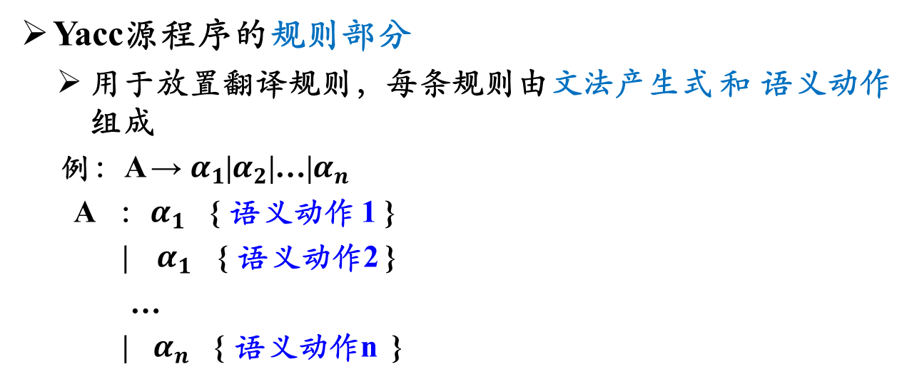
4.6 语法分析程序的自动生成工具Yacc
Yacc源程序的规则部分
用于放置翻译规则，每条规则由文法产生式 和 语义动作 组成
例：A → $α_{1}$|$α_{2}\text{|}$…|$α_{n}$
A ：$α_{1}$ { 语义动作 1 }
|$α_{1}$ { 语义动作2 }
…
| $α_{n}$ { 语义动作n }
归约时调用
用户自定义函数，创建树的若干结点

Slide 55
4.6 语法分析程序的自动生成工具Yacc
Yacc源程序的用户函数部分
可选的，由一些例行的C语言程序组成，主要包括:
主程序main( )
词法分析程序yylex( ) /*如果是自定义的*/
出错处理子程序yyerror( )
语义动作所调用的用户自定义函数及其他辅助函数等。

Slide 56
用Yacc和Lex合建编译程序
LALR分析

Slide 57
语法分析小结
自顶向下分析
核心问题：产生式的选择
目标：无回溯的确定分析，每一步都选择唯一确定的产生式进行扩展
解决办法：
预测分析法：使用最左推导，并参考当前输入符号，唯一确定推导产生式。
LL(1)文法 的判定（FIRST集，FOLLOW集，SELECT集 ）
Notes:
(分析)结点的顺序：从左至右的先根深度优先遍历（出栈顺序）

Slide 58
语法分析小结
自顶向下分析
方法：
前提：无左递归、无左公因子
递归的预测分析法
非递归的LL(1)分析法
表驱动的预测分析器构成与分析过程
对分析树的先根深度优化遍历。（出栈顺序）
核心：预测分析表构造
Notes:
(分析)结点的顺序：从左至右的先根深度优先遍历（出栈顺序）

Slide 59
语法分析小结
自底向上分析
核心问题：如何寻找正确的句柄进行归约？
目标：每一步都正确地选择句柄进行归约
解决办法：
优先法：预定义文法符号之间的归约优先级
状态法：使用状态追踪句柄的识别进度
LR(0) 项、LR(1) 项
Notes:
分析结点的顺序：后根深度优先遍历(从左至右）——进栈顺序

Slide 60
语法分析小结
自底向上分析
方法：
算符优先法
LR分析法：LR(0) SLR(1) LR(1) LALR(1)
LR分析器模型与分析过程
构造LR自动机，构造LR分析表（动作表和转移表）
LR(0)项集、LR(1)项集、闭包函数和GOTO函数
规范句型、句柄、活前缀、有效项
对分析树的后根深度优化遍历。（进栈顺序）
Notes:
分析结点的顺序：后根深度优先遍历(从左至右）——进栈顺序

Slide 61
实验一 实验指导
typedef struct node {
int elem; // 语法单元编号
struct node *child[16]; // 子节点
int cnt; // 子节点数量
union lexval lex_val; //词法值
} node;
语法树的创建
语义动作中调用自定义函数创建语法树
确定多叉树的存储结构
为不同文法符号定义不同的属性值类型
终结符号类型就是其词法值的类型
非终结符号属性值类型是指向子结点的指针
独立C文件管理自定义代码
将产生式右部符号作为节点插入多叉树的函数
遍历并输出语法分析树的函数
union lexval { //词法值类型
int int_lex;
float float_lex;
char id_lex[17]; //char *id_lex;
}
Notes:
1234567123456789

Slide 62
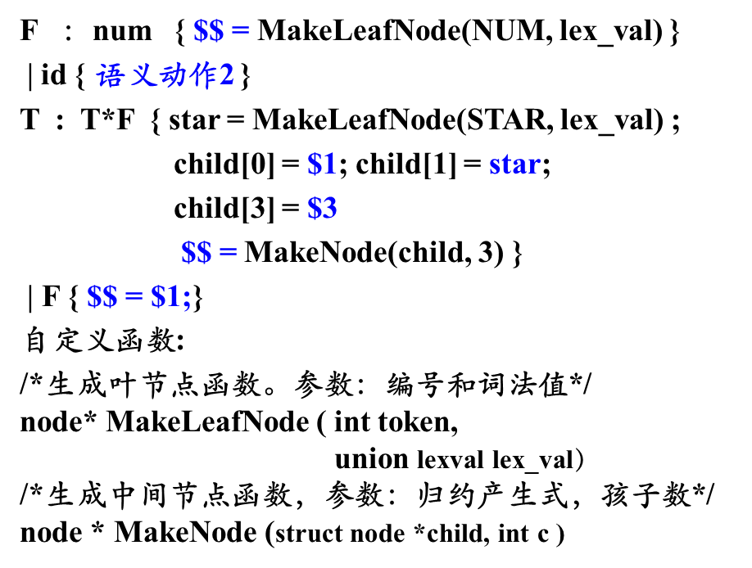
实验一 实验指导
F ：num { $$ = MakeLeafNode(NUM, lex_val) }
| id { 语义动作2 }
T : T*F { star = MakeLeafNode(STAR, lex_val) ;
child[0] = $1; child[1] = star;
child[3] = $3
$$ = MakeNode(child, 3) }
| F { $$ = $1;}
自定义函数:
/*生成叶节点函数。参数：编号和词法值*/
node* MakeLeafNode ( int token,
union lexval lex_val）
/*生成中间节点函数，参数：归约产生式，孩子数*/
node * MakeNode (struct node *child, int c )

Slide 63

结束

